Slide 1
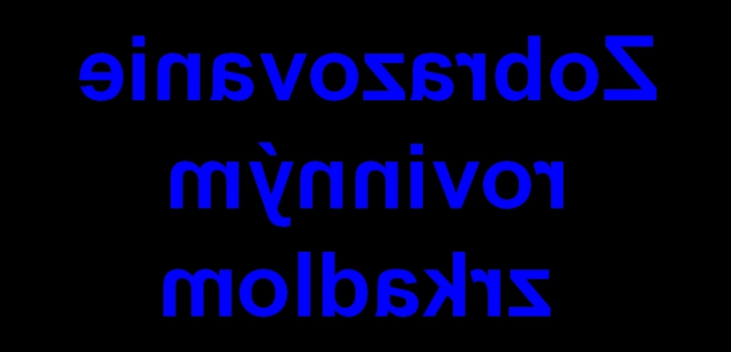
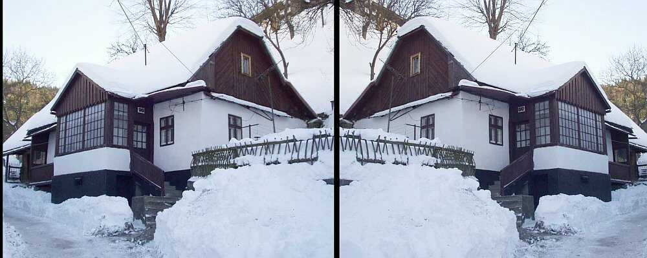
Zobrazovanie rovinným zrkadlom

Slide 2

Ako vzniká obraz svietiaceho bodu:
a
a´
predmet
obraz
A
A´
a – predmetová vzdialenosť
a´- obrazová vzdialenosť

Slide 3
Každý lúč sa od zrkadla odráža podľa zákona odrazu.
Do oka dopadá rozbiehavý zväzok lúčov – lúče sa v skutočnosti nepretínajú.
Ak odrazené lúče predĺžime za zrkadlo, tak sa pretínajú v bode A´, z ktorého akoby lúče vychádzali.
Bod A´ je neskutočný obraz bodu A (nemôžeme ho zachytiť na tienidle).

Slide 4
Obraz väčšieho predmetu zostrojíme tak, že nájdeme obrazy niekoľkých bodov predmetu.
Vlastnosti obrazu:
1. Obraz utvorený rovinným zrkadlom sa nachádza za zrkadlom v rovnakej vzdialenosti ako predmet pred zrkadlom (a = a´).
2. Obraz je neskutočný, priamy, rovnako veľký ako predmet a je stranovo prevrátený.

Slide 5
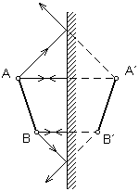
Obraz úsečky
-zostrojíme obrazy krajných bodov úsečky;

Slide 6
Zopakujme si dnešné učivo!

Slide 7
1. Každý lúč sa odráža od zrkadla podľa
A) zákona dopadu
B) zákona odrazu
C) zákona lomu
☑

Slide 8
2. Zväzok lúčov, ktorý dopadá do oka pozorovateľa je
A) rozbiehavý
B) zbiehavý
C) rovnobežný
☑

Slide 9
3. Obraz A´ dostaneme tak, že
A) odrazené lúče predĺžime za zrkadlo
B) odrazené lúče predĺžime pred zrkadlo
C) dopadajúce lúče predĺžime za zrkadlo
☑

Slide 10
4. Bod A´ za zrkadlom je
A) zväčšený obraz bodu A
B) skutočný obraz bodu A
C) neskutočný obraz bodu A
☑

Slide 11
5. Obraz utvorený rovinným zrkadlom je za zrkadlom
A) ďalej ako predmet pred zrkadlom
B) rovnako ďaleko ako predmet pred zrkadlom
C) bližšie ako predmet pred zrkadlom
☑

Slide 12
6. Obraz utvorený rovinným zrkadlom je:
priamy, rovnako veľký ako predmet, stranovo prevrátený
B) prevrátený, rovnako veľký ako predmet
C) priamy, zväčšený, stranovo prevrátený
☑

Slide 13
Dovidenia!

